Slide 1
KERANGKA KELAYAKAN MALAYSIA (KKM)
(Edisi Kedua)
@upm.edu.my

Slide 2
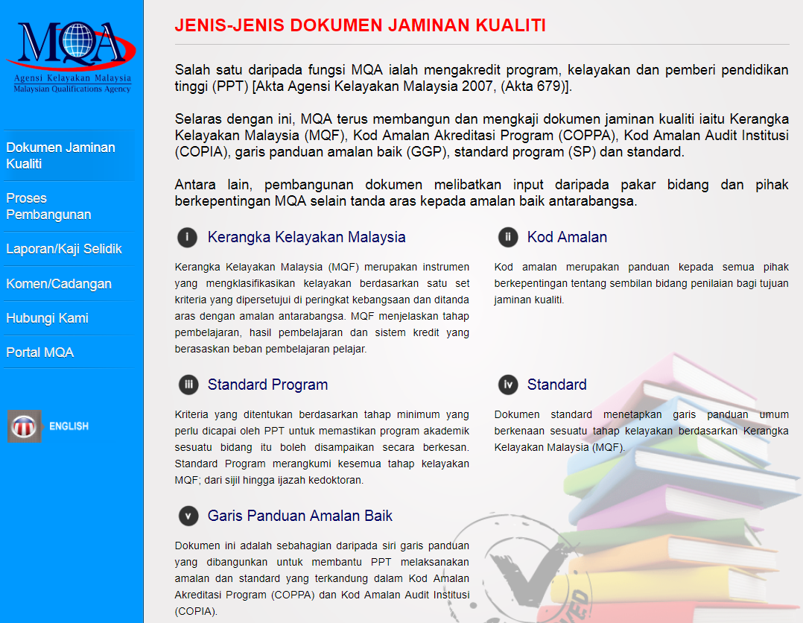
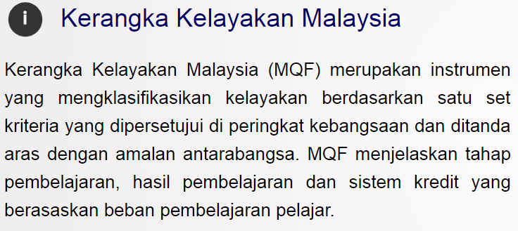
KERANGKA KELAYAKAN MALAYSIA

Slide 3
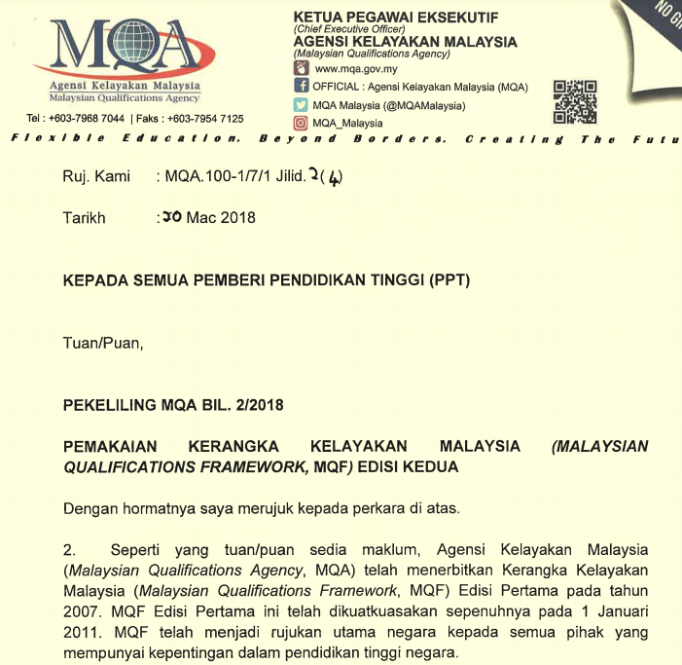
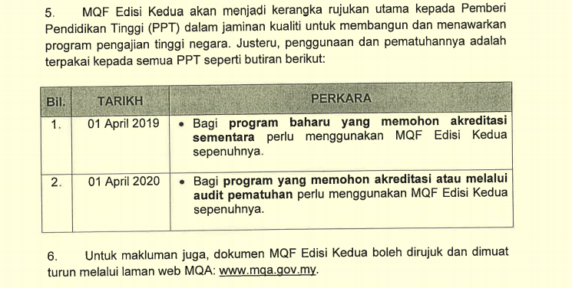
KERANGKA KELAYAKAN MALAYSIA
1 April 2019 : Akreditasi Sementara
1 April 2020 : Akreditasi Penuh &
Audit Pematuhan
2007 – Edisi Pertama
2017 – Edisi Kedua

Slide 4
KERANGKA KELAYAKAN MALAYSIA Edisi Kedua
Perbandingan Edisi
1
Mengekalkan ciri-ciri utama kerangka
(8 tahap kelayakan, 8 domain hasil pembelajaran &
minimum kredit bergraduat)
Bil | MQF Edisi Pertama | MQF Edisi Kedua
1. | 8 Tahap Kelayakan : Tahap 1-3 : Sijil Tahap 4 : Diploma Tahap 5 : Diploma Lanjutan Tahap 6 : Sijil/Diploma Siswazah/Ijazah Sarjana Muda Tahap 7 : Sijil/Diploma Pascasiswazah, Ijazah Sarjana Tahap 8 : Ijazah Kedoktoran 8 domain Hasil Pembelajaran Minimum kredit bergraduat bagi setiap tahap | Kekal
2. | 3 sektor (Pendidikan tinggi, kemahiran & teknikal dan vokasional) | 2 sector (Akademik dan TVET)
3. | 8 domain hasil pembelajaran (knowledge, practical skills; social skills and responsibilities; communication, leadership and team skills; problem solving and scientific skills; information management and lifelong learning skills; and managerial and entrenuerial skills.) | 5 kluster hasil pembelajaran (Knowledge & Understanding, Cognitive Skills; Functional Work Skills; Personal & Entreprenuerial Skills; Ethics & Professionalism.)
4. | Penyataan umum berkaitan Hasil Pembelajaran | Huraian hasil pembelajaran setiap tahap
Mengurangkan tiga (3) sektor (pendidikan tinggi; kemahiran & teknikal; dan vokasional kepada dua (2) sektor (Akademik & TVET)
2
Menambah baik dan menyusun semula lapan (8) domain hasil pembelajaran ke dalam lima (5) kluster hasil pembelajaran
3
Menambah baik dan memperincikan huraian hasil pembelajaran bagi setiap tahap
4
5
Memperluaskan peluang pembelajaran sepanjang hayat.

Slide 5
TINDAKAN PELAKSANAAN
Pemakaian MQF Edisi Kedua :
1 April 2019 : Akreditasi Sementara
1 April 2020 : Akreditasi Penuh dan Audit Pematuhan
2. Sebagai rujukan utama dalam pembangunan program
baharu/semakan semula kurikulum program khususnya bagi menyediakan keperluan berdasarkan Bidang 1 : Pembangunan dan Penyampaian Program (COPPA Edisi Kedua).

Slide 6
Terima Kasih | Thank You
cqa@upm.edu.my
#kemaskini1304

